Slide 1


SẢN XUẤT BONG BÓNG
BÀI GIẢNG HUẤN LUYỆN AN TOÀN LAO ĐỘNG
BẢN QUYỀN THUỘC AN TOÀN NAM VIỆT

Slide 2
Một số vụ tai nạn trong nhà máy sản xuất bong bóng
Trong ngành sản xuất bong bóng, mặc dù có quy trình sản xuất được thiết kế cẩn thận, nhưng vẫn xuất hiện một số vụ tai nạn lao động đáng chú ý:
  Vụ Rò Rỉ Hóa Chất
  Tai Nạn Máy Móc
  Nổ Hơi Nước

Slide 3
Tóm tắt bài học
1. An toàn vệ sinh lao động đối với nhân viên vận hành máy chế biến hỗn hợp cao su để làm bong bóng
2. An toàn vệ sinh lao động đối với nhân viên vận hành máy tạo hình bong bóng bằng hỗn hợp cao su
3. An toàn vệ sinh lao động đối với nhân viên in và trang trí lên bong bóng
4. An toàn vệ sinh lao động đối với nhân viên vận hành máy kiểm tra chất lượng bong bóng

Slide 4
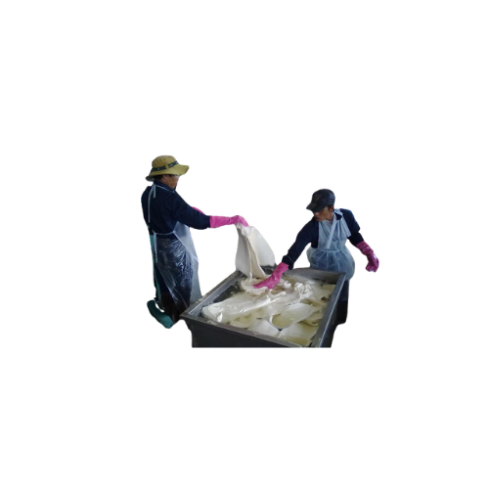
Vận hành máy chế biến hỗn hợp cao su
1. Đặc điểm công việc vận hành máy chế biến hỗn hợp cao su để làm bong bóng
Việc vận hành máy chế biến hỗn hợp cao su nhằm sản xuất bong bóng đòi hỏi sự chuyên nghiệp và kiến thức sâu rộng về quy trình sản xuất. Công việc này đặt ra nhiều yêu cầu cụ thể để đảm bảo chất lượng và hiệu suất.
Đầu tiên, nhân viên vận hành máy cần hiểu rõ về các nguyên liệu đầu vào, bao gồm cao su và các chất phụ gia. Sự hiểu biết sâu sắc về tính chất của từng thành phần là quan trọng để điều chỉnh quá trình sản xuất.

Slide 5
Vận hành máy chế biến hỗn hợp cao su
2. Các dạng tai nạn trong quá trình vận hành máy chế biến hỗn hợp cao su để làm bong bóng
Trong quá trình vận hành máy chế biến hỗn hợp cao su để sản xuất bong bóng, có một số dạng tai nạn mà nhân viên cần phải chú ý và ngăn chặn.
Một trong những rủi ro phổ biến là tai nạn liên quan đến nhiệt độ và áp suất. Nếu không kiểm soát cẩn thận, có thể xảy ra sự cố với hệ thống nhiệt độ và áp suất, dẫn đến thất thoát chất lượng sản phẩm và nguy cơ an toàn.

Slide 6
Vận hành máy chế biến hỗn hợp cao su
3. Nguyên nhân gây ra tai nạn khi vận hành máy chế biến hỗn hợp cao su để làm bong bóng
Nguyên nhân gây ra tai nạn khi vận hành máy chế biến hỗn hợp cao su để làm bong bóng (balloon) có thể xuất phát từ nhiều khía cạnh khác nhau.
Thứ nhất, sự thiếu hiểu biết về quy trình làm việc và kỹ thuật vận hành có thể dẫn đến các sai sót nguyên nhân tai nạn. Nhân viên cần phải được đào tạo một cách đầy đủ và hiểu rõ về từng bước trong quy trình sản xuất để tránh những rủi ro không mong muốn.

Slide 7
Vận hành máy chế biến hỗn hợp cao su
4. Biện pháp phòng tránh tai nạn khi vận hành máy chế biến hỗn hợp cao su để làm bong bóng
Để đảm bảo an toàn trong quá trình vận hành máy chế biến hỗn hợp cao su để làm bong bóng, việc thực hiện các biện pháp phòng tránh là quan trọng.
Trước hết, nhân viên cần được đào tạo kỹ năng an toàn và hiểu rõ về quy trình làm việc. Sự hiểu biết sâu sắc về các bước cụ thể trong quy trình sản xuất giúp họ nhận diện và ngăn chặn nguy cơ tai nạn từ các bước cơ bản.

Slide 8
Vận hành máy chế biến hỗn hợp cao su
5. Quy định an toàn lao động khi vận hành máy chế biến hỗn hợp cao su để làm bong bóng
Quy định an toàn lao động khi vận hành máy chế biến hỗn hợp cao su để làm bong bóng (balloon) đặt ra những tiêu chí cụ thể để đảm bảo môi trường làm việc an toàn và hiệu quả.
Huấn luyện an toàn lao động đóng vai trò quan trọng trong việc đảm bảo nhân viên nắm vững các nguyên tắc và biện pháp an toàn.

Slide 9
Vận hành máy chế biến hỗn hợp cao su
6. Xử lý tình huống tai nạn khẩn cấp khi vận hành máy chế biến hỗn hợp cao su để làm bong bóng
Xử lý tình huống tai nạn khẩn cấp khi vận hành máy chế biến hỗn hợp cao su để làm bong bóng (balloon) đòi hỏi sự nhanh nhạy và hiệu quả từ nhân viên.
Trong trường hợp xảy ra tai nạn, việc ngừng ngay lập tức quy trình sản xuất và báo cáo sự cố là ưu tiên hàng đầu. Nhân viên được đào tạo để không chần chừ và thông báo ngay về tình trạng khẩn cấp cho quản lý và đồng nghiệp.

Slide 10
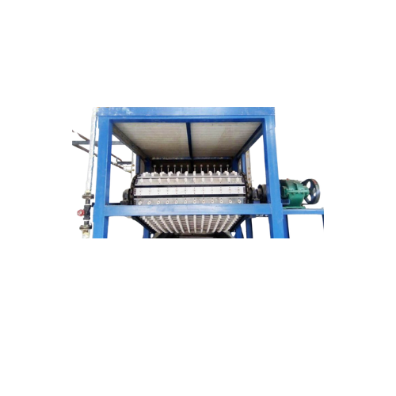
Vận hành máy tạo hình bong bóng
1. Đặc điểm công việc vận hành máy tạo hình bong bóng (balloon) bằng hỗn hợp cao su:
Đặc điểm công việc vận hành máy tạo hình bong bóng bằng hỗn hợp cao su là một quy trình phức tạp đòi hỏi sự chuyên nghiệp và kỹ năng kỹ thuật cao.
Đầu tiên, người vận hành cần hiểu rõ về các thành phần của hỗn hợp cao su, bao gồm các chất phụ gia và hóa chất tạo độ co giãn. Việc đo lường chính xác lượng từng thành phần là quan trọng để đảm bảo chất lượng và tính đồng đều của bóng bóng.

Slide 11
Vận hành máy tạo hình bong bóng
2. Các dạng tai nạn trong quá trình vận hành máy tạo hình bong bóng (balloon) bằng hỗn hợp cao su:
Trong quá trình vận hành máy tạo hình bong bóng bằng hỗn hợp cao su, có những rủi ro về tai nạn mà người làm việc cần phải lưu ý.
Một trong những vấn đề chính là nguy cơ cháy nổ do sự tương tác giữa các hóa chất và ánh sáng nhiệt độ cao. Điều này đặt ra yêu cầu chặt chẽ về an toàn vệ sinh lao động, đồng thời đảm bảo rằng các hệ thống chống cháy nổ được bảo trì đúng cách.

Slide 12
Vận hành máy tạo hình bong bóng
3. Nguyên nhân gây ra tai nạn khi vận hành máy tạo hình bong bóng (balloon) bằng hỗn hợp cao su:
Nguyên nhân gây ra tai nạn khi vận hành máy tạo hình bong bóng bằng hỗn hợp cao su có thể xuất phát từ nhiều khía cạnh khác nhau.
Một trong những yếu tố quan trọng là sự thiếu sót trong quá trình đào tạo nhân viên, khi họ không đủ hiểu biết về quy trình vận hành và các biện pháp an toàn.

Slide 13
Vận hành máy tạo hình bong bóng
4. Biện pháp phòng tránh tai nạn khi vận hành máy tạo hình bong bóng (balloon) bằng hỗn hợp cao su:
Để đảm bảo an toàn và tránh tai nạn khi vận hành máy tạo hình bong bóng bằng hỗn hợp cao su, việc thực hiện các biện pháp phòng tránh là hết sức quan trọng.
Đầu tiên, quan trắc môi trường lao động đóng vai trò quan trọng trong việc đánh giá và kiểm soát các yếu tố nguy hiểm. Điều này bao gồm việc đo lường nhiệt độ, áp suất và kiểm tra chất lượng không khí để đảm bảo rằng mọi tham số đều nằm trong giới hạn an toàn.

Slide 14
Vận hành máy tạo hình bong bóng
5. Quy định an toàn lao động khi vận hành máy tạo hình bong bóng (balloon) bằng hỗn hợp cao su:
Quy định an toàn lao động khi vận hành máy tạo hình bong bóng bằng hỗn hợp cao su đóng vai trò quan trọng trong bảo vệ sức khỏe và tính mạng của người làm việc.
Trước hết, nhân viên cần được đào tạo về các nguy cơ và biện pháp an toàn liên quan đến quá trình sản xuất. Họ phải hiểu rõ về việc sử dụng đúng các thiết bị bảo hộ cá nhân như mũ bảo hiểm, kính bảo hộ và găng tay.

Slide 15
Vận hành máy tạo hình bong bóng
6. Xử lý tình huống tai nạn khẩn cấp khi vận hành máy tạo hình bong bóng (balloon) bằng hỗn hợp cao su:
Xử lý tình huống tai nạn khẩn cấp khi vận hành máy tạo hình bong bóng bằng hỗn hợp cao su đòi hỏi sự nhanh nhẹn và chuẩn bị kỹ năng.
Trong trường hợp xảy ra sự cố như cháy nổ hoặc mất kiểm soát về áp suất, người vận hành phải ngay lập tức tắt máy và kích hoạt hệ thống cứu thương.

Slide 16
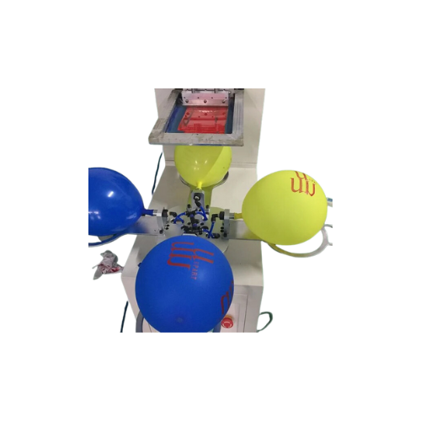
In và trang trí lên bong bóng
1. Đặc điểm công việc in và trang trí lên bong bóng
Quá trình in và trang trí lên bong bóng là một nghệ thuật đòi hỏi sự tinh tế và kỹ thuật cao. Việc này thường được thực hiện bởi các chuyên gia trong lĩnh vực sự kiện và trang trí để tạo ra những bức tranh màu sắc độc đáo và ấn tượng.
Trước hết, việc chọn lựa bong bóng chất lượng và màu sắc phù hợp là quan trọng. Bong bóng phải đủ bền để chịu được áp lực của quá trình in và trang trí mà vẫn giữ được hình dạng đẹp.

Slide 17
In và trang trí lên bong bóng
2. Các dạng tai nạn trong quá trình in và trang trí lên bong bóng
Quá trình in và trang trí lên bong bóng không chỉ là công việc sáng tạo mà còn đầy rủi ro về an toàn.
Một số tai nạn phổ biến bao gồm việc bong bóng bị nổ do áp suất cao trong quá trình in. Điều này đặt ra thách thức về việc kiểm soát áp suất và chọn lựa bong bóng chất lượng để giảm thiểu nguy cơ này.

Slide 18
In và trang trí lên bong bóng
3. Nguyên nhân gây ra tai nạn khi in và trang trí lên bong bóng
Có nhiều nguyên nhân đằng sau các tai nạn trong quá trình in và trang trí lên bong bóng. Một trong những yếu tố chính là việc thiếu hiểu biết hoặc sơ sẻ về đặc tính kỹ thuật của bong bóng và quá trình in.
Sự không chắc chắn về áp suất, nhiệt độ, hay chất liệu in có thể dẫn đến các vấn đề không mong muốn, như nổ bong bóng hoặc mất chất lượng in.

Slide 19
In và trang trí lên bong bóng
4. Biện pháp phòng tránh tai nạn khi in và trang trí lên bong bóng
Để đảm bảo an toàn trong quá trình in và trang trí lên bong bóng, việc thực hiện các biện pháp phòng tránh là quan trọng.
Đầu tiên, người làm việc cần được đào tạo về kỹ thuật an toàn và sử dụng thiết bị. Điều này bao gồm việc hiểu rõ về áp suất làm việc của máy in, quy trình sử dụng đúng cách, và biện pháp xử lý sự cố kỹ thuật.

Slide 20
In và trang trí lên bong bóng
5. Quy định an toàn lao động khi in và trang trí lên bong bóng
Để bảo vệ người lao động và đảm bảo môi trường làm việc an toàn, việc thiết lập và tuân thủ quy định an toàn lao động là rất quan trọng trong ngành in và trang trí bong bóng.
Người làm việc cần phải được đào tạo về việc sử dụng thiết bị và máy móc một cách an toàn, đồng thời hiểu rõ về rủi ro và biện pháp phòng tránh.

Slide 21
In và trang trí lên bong bóng
6. Xử lý tình huống tai nạn khẩn cấp khi in và trang trí lên bong bóng
Trong trường hợp xảy ra tai nạn khi in và trang trí bong bóng, sự nhanh nhẹn và hiệu quả trong xử lý là quan trọng.
Người làm việc cần được đào tạo để phản ứng linh hoạt trong tình huống khẩn cấp. Đầu tiên, đảm bảo an toàn bản thân và người xung quanh bằng cách ngừng công việc ngay lập tức và rời khỏi khu vực nguy hiểm.

Slide 22
Vận hành máy kiểm tra chất lượng bong bóng
1. Đặc điểm công việc máy kiểm tra chất lượng bong bóng:
Máy kiểm tra chất lượng bong bóng (balloon) đóng vai trò quan trọng trong quy trình sản xuất, giúp đảm bảo rằng sản phẩm cuối cùng đáp ứng các tiêu chuẩn chất lượng cao. Công việc của máy kiểm tra này bao gồm nhiều đặc điểm quan trọng để đảm bảo chất lượng chung của bong bóng.
Trước hết, máy kiểm tra đo lường kích thước của bong bóng, bao gồm đường kính và độ dày của vật liệu. Điều này đặc biệt quan trọng để đảm bảo rằng mọi sản phẩm đều tuân thủ kích thước quy định, giúp duy trì tính đồng đều và an toàn trong quá trình sử dụng. Máy cũng kiểm tra tính chống nổ của bong bóng, đảm bảo rằng chúng đáp ứng các tiêu chuẩn an toàn.

Slide 23
Vận hành máy kiểm tra chất lượng bong bóng
2. Các dạng tai nạn trong quá trình máy kiểm tra chất lượng bong bóng:
Trong quá trình máy kiểm tra chất lượng bong bóng, có thể xảy ra một số dạng tai nạn mà cần được chú ý để đảm bảo an toàn và hiệu suất của hệ thống.
Một trong những tai nạn phổ biến là sự cố trong hệ thống đo lường, có thể dẫn đến việc thu thập dữ liệu không chính xác. Điều này có thể xảy ra do cảm biến hoặc thiết bị đo lường bị hỏng hoặc không được hiệu chỉnh đúng cách.

Slide 24
Vận hành máy kiểm tra chất lượng bong bóng
3. Nguyên nhân gây ra tai nạn khi máy kiểm tra chất lượng bong bóng:
Tai nạn trong quá trình máy kiểm tra chất lượng bong bóng có thể xuất phát từ nhiều nguyên nhân khác nhau. Một trong những nguyên nhân chính là lỗi kỹ thuật, bao gồm sự cố trong hệ thống cảm biến hoặc thiết bị đo lường.
Khi các thành phần này gặp vấn đề, nó có thể dẫn đến đo lường không chính xác và do đó, đưa ra kết quả không đáng tin cậy.

Slide 25
Vận hành máy kiểm tra chất lượng bong bóng
4. Biện pháp phòng tránh tai nạn khi máy kiểm tra chất lượng bong bóng:
Để đảm bảo an toàn trong quá trình máy kiểm tra chất lượng bong bóng, có một số biện pháp phòng tránh quan trọng cần được thực hiện.
Trước hết, quá trình đào tạo nhân viên là quan trọng, bao gồm việc hướng dẫn về cách sử dụng máy kiểm tra một cách an toàn và đúng cách. Nhân viên cũng nên được đào tạo về quy trình xử lý sự cố và báo cáo kịp thời mọi vấn đề.

Slide 26
Vận hành máy kiểm tra chất lượng bong bóng
5. Quy định an toàn lao động khi máy kiểm tra chất lượng bong bóng:
Để đảm bảo an toàn lao động khi sử dụng máy kiểm tra chất lượng bong bóng, quy định an toàn chặt chẽ là cực kỳ quan trọng.
Nhân viên phải tuân thủ việc đeo đầy đủ trang thiết bị bảo hộ cá nhân, bao gồm kính bảo hộ, mũ bảo hiểm và găng tay, để bảo vệ họ khỏi các yếu tố nguy hiểm.

Slide 27
Vận hành máy kiểm tra chất lượng bong bóng
6. Xử lý tình huống tai nạn khẩn cấp khi máy kiểm tra chất lượng bong bóng:
Xử lý tình huống tai nạn khẩn cấp khi máy kiểm tra chất lượng bong bóng đòi hỏi sự chuẩn bị kỹ lưỡng và đào tạo nhân viên về các biện pháp an toàn.
Trong trường hợp sự cố, nhân viên cần ngay lập tức kích hoạt các biện pháp sơ cứu và báo cáo vấn đề cho người quản lý.

Slide 28
Cảm ơn các bạn đã theo dõi
Mọi thắc mắc về bài giảng xin liên hệ với chúng tôi theo thông tin bên dưới:
CÔNG TY TNHH HUẤN LUYỆN AN TOÀN VÀ QUAN TRẮC MÔI TRƯỜNG NAM VIỆT (AN TOÀN NAM VIỆT)
Địa chỉ: Lầu 2, số 655 Đường Điện Biên Phủ, Phường 25, Quận Bình Thạnh, Thành phố Hồ Chí Minh, Việt Nam
Hotline 0908.111.791
Website https://antoannamviet.com/
Email: Lienhe@antoannamviet.com

